Slide 1
第2章 物理安全

Slide 2
内容：
为什么需要灾备
灾备的概念
容灾抗毁的目标与等级
数据容灾
网络容灾
服务容灾
容灾规划
灾备技术的发展演化

Slide 3

1 为什么需要灾备？
重要数据丢失，系统瘫痪

Slide 4
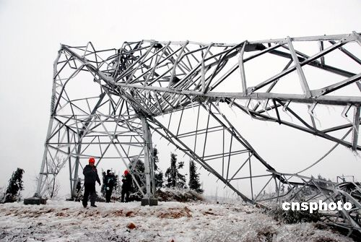
1 为什么需要灾备？
春节期间的冰雪灾害对电力和通信系统等造成重大损失，许多信息系统的服务被中断。虽然从物理角度看损毁小于地震，但同样也使得大量的重要数据丢失，系统瘫痪

Slide 5
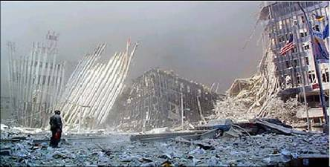
1 为什么需要灾备？
9.11事件发生后，世贸中心1200家企业的信息化系统全部损毁，本地数据全部丢失

Slide 6
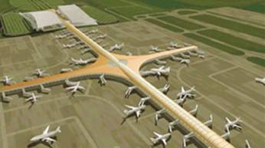
1 为什么需要灾备？
2002年7月23日，北京首都国际机场离港系统出现故障停机1小时，60个航班和约6000名旅客被延迟

Slide 7
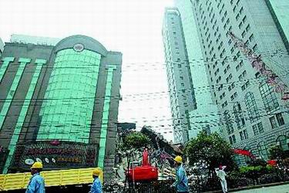
1 为什么需要灾备？
当时建设中的上海市轨道交通4号线2003年7月1日凌晨发生险情，临江花苑大厦内的劳动保障局和市财税局的重要信息系统被迫中断和搬迁

Slide 8

1 为什么需要灾备？
2008年11月8日，北京火车站售票系统死机瘫痪，不得已采用手写无座票的售票方式进行应急处理，直到5小时后系统才修复

Slide 9
从这些案例我们可以看出，信息系统灾难远非我们想象的是遥不可及的事情！

Slide 10
灾难的分类
自然灾难
  水火风雷电、地震等
  战争、瘟疫等
人为灾难
  人为失误、非授权操作等
  恶意操作、病毒入侵等
技术灾难
  设备故障（硬件损坏、电力中断等）
  设计故障（软/硬件设计故障等）

Slide 11
自然灾难
自然灾难的特征是灾难区域被完全孤立隔离、信息设备损毁严重、人员伤亡严重，本地数据信息难以获取或保全、本地系统难以在短时间内恢复或重建、灾难对信息系统的影响和范围难以控制
“本地系统完全损毁”，远程备份（同城或异地备份）是对付这类灾难的首选手段

Slide 12
人为灾难
主要是人为造成的，以人的主观动机作为其划分的标准，其特征在于灾难的发生机率大、危害具有潜伏性和突变性、表现形式多种多样，造成的直接后果包括丢失或泄漏重要数据信息、性能降低乃至丧失系统服务功能、软件系统崩溃或者硬件设备损坏。
应对这类灾难的有效手段是：信息安全技术和容错设计技术

Slide 13
技术灾难
设备故障——主要是以硬件器件的损伤为典型特征，采用同构的硬件冗余技术可以获得较为理想的灾备效果；
设计故障——主要来自人为考虑不周或逻辑错误，设计错误是其典型特征，采用相异性的冗余设计方法才有可能从根本上解决这类问题

Slide 14
市场调研公司Strategic Research Corporation调查结果显示，各行业在遭受灾难后造成服务中断所带来的损失十分巨大（每小时平均损失）
  证券业：650万美元
  信用卡服务：260万美元
  ATM：1.45万美元
  ……
  各行业平均8.4万美元

Slide 15
信息系统灾难根源
客观原因
  天灾无法控制
  人祸不可避免
  信息系统存在生存期
主观原因
  信息系统技术本身存在缺陷
  信息系统缺乏灾难防护能力

Slide 16
信息系统灾难直接后果
信息系统平台（有形资产）
  硬件系统损毁
  软件系统崩溃
  企业生产中断（例如远程ERP应用系统）
信息丢失（无形资产）
  数据信息丢失
  系统服务中止
  企业信誉受损
Notes:
Enterprise Resource Planning（企业资源计划）

Slide 17
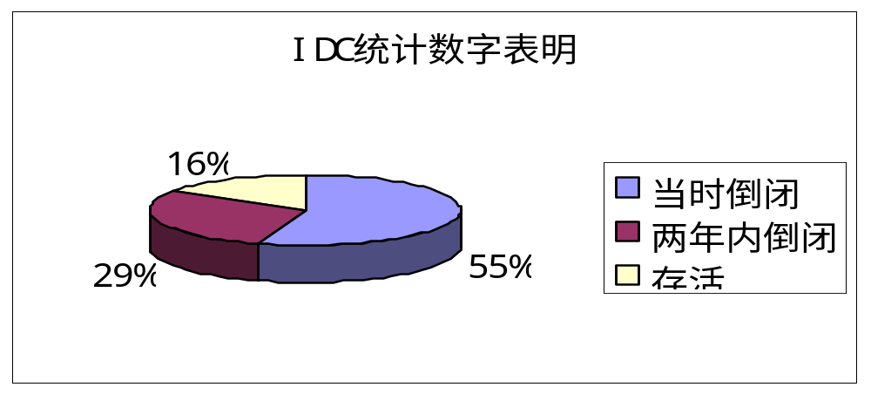
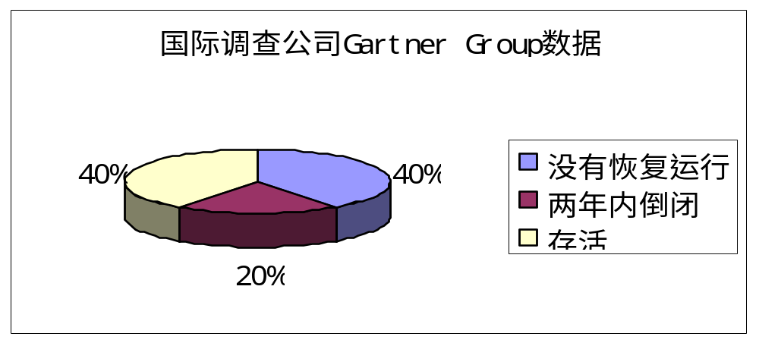
为什么需要灾备？
未建设灾备系统时
已建设灾备系统后

Slide 18
内容：
为什么需要灾备
灾备的概念
容灾抗毁的目标与等级
数据容灾
网络容灾
服务容灾
容灾规划
灾备技术的发展演化

Slide 19
2 灾备的概念
2.1 灾备的概念
2.2 术语
2.3 容灾系统
2.4 容灾系统的体系结构

Slide 20
灾难备份，简称灾备，就是指利用技术、管理手段以及相关资源确保关键数据、关键数据处理系统和关键业务在灾难发生后可以尽可能多且快地恢复的过程
灾备的目的就是确保关键业务持续运行以及减少非计划宕机时间

Slide 21
2.1 灾备的概念
灾备
  狭义灾备：包括灾难备份系统（存储领域）
  广义灾备：包括灾难备份和灾难恢复两层含义
容灾
  与广义灾备等价（涵盖了容错领域、存储领域和信息安全领域）
Notes:
因此，我们今后提到的灾备都指的是广义灾备，即容灾

Slide 22
广义信息系统灾备－容灾
从严格意义上说，灾备应该称为灾难备份与恢复（disaster backup and recovery）
  灾难前的备份
    不仅仅做到数据信息的备份和日志，更重要的还包括信息系统构建过程中容灾体系结构的设计、提前制定的灾难应急预案与恢复计划等
  灾难后的恢复
    应急服务系统或者备份系统的业务接管、数据/系统/服务迁移过程中的安全管理、系统灾难损失评估等

Slide 23
容灾的作用
减少企业因灾难而造成的损失
  有效保护信息系统的重要数据，减少企业经济利益损失、客户流失和对企业形象的负面影响
保护关键资源和业务流程
  最大限度地保障信息系统的运行
在尽可能短的时间内恢复企业业务
  将企业的业务快速切换到容灾中心，尽快恢复
履行合同义务
  容灾技术能保障信息系统的连续运行，使企业能高质量地完成对客户的承诺

Slide 24
2.2 术语
灾难
  对一个计算机信息系统而言，一切引起系统发生严重故障、非正常停机、信息系统支持的业务功能停顿或服务水平不可接受的事件
容灾
  在灾难发生时确保企业正常经营活动保持连续性的过程。该过程不仅着眼于企业主要功能和系统的恢复，而且强调在尽可能短的时间内恢复
容灾技术
  为防止信息系统在遭受各种灾难时，造成系统服务停止和数据丢失而采取的解决方案

Slide 25
2.2 术语
生产中心
  正常情况下，企业信息系统运行所在地（包括支持企业业务应用系统正常运行所需的机房、数据存储设备、主机设备、网络设备及相应的办公配套设备等硬件设施，相应的应用软件和系统软件）
容灾中心
  为了减少灾难给企业造成的损失而在异地建设的一套生产中心的同级克隆或降级克隆，在（生产中心不能处理的）灾难发生后，容灾中心接管生产中心的业务，保证企业业务的连续性

Slide 26
2.2 术语
容灾外包
  企业选择外部专业技术与服务资源替代内部资源来承担容灾系统的规划、建设、运营、管理和维护
容灾规划
  为了减少灾难对信息系统的关键业务流程造成的影响而采取的一系列的计划措施

Slide 27
2.3 容灾系统
容灾的目的：防止信息系统在遭受灾难时造成系统服务停止和数据丢失
容灾的实现：主要通过在异地建立和维护一个容灾中心，利用地理上的分散性来保证对灾难性事件的抵御能力
容灾系统应包含
  数据容灾、网络容灾、服务容灾、容灾规划

Slide 28
容灾系统应包含（1）
数据容灾
  数据是企业的生命和灵魂，数据的破坏和不可恢复性，将导致整个容灾的失败。数据容灾是整个容灾系统的基础和关键
网络容灾
  网络容灾是指在网络出现故障或遭受灾难时，采用相应的技术手段使网络性能仍能维持一个可接受的服务水平

Slide 29
容灾系统应包含（2）
服务容灾
  在灾难发生时，服务能够快速迁移，并对用户保持透明，使用户感觉不到灾难的发生和服务的迁移
容灾规划
  为了确保容灾的成功实施，必须制定容灾规划，详细描述在灾难之前、之中和之后做什么，怎么做

Slide 30
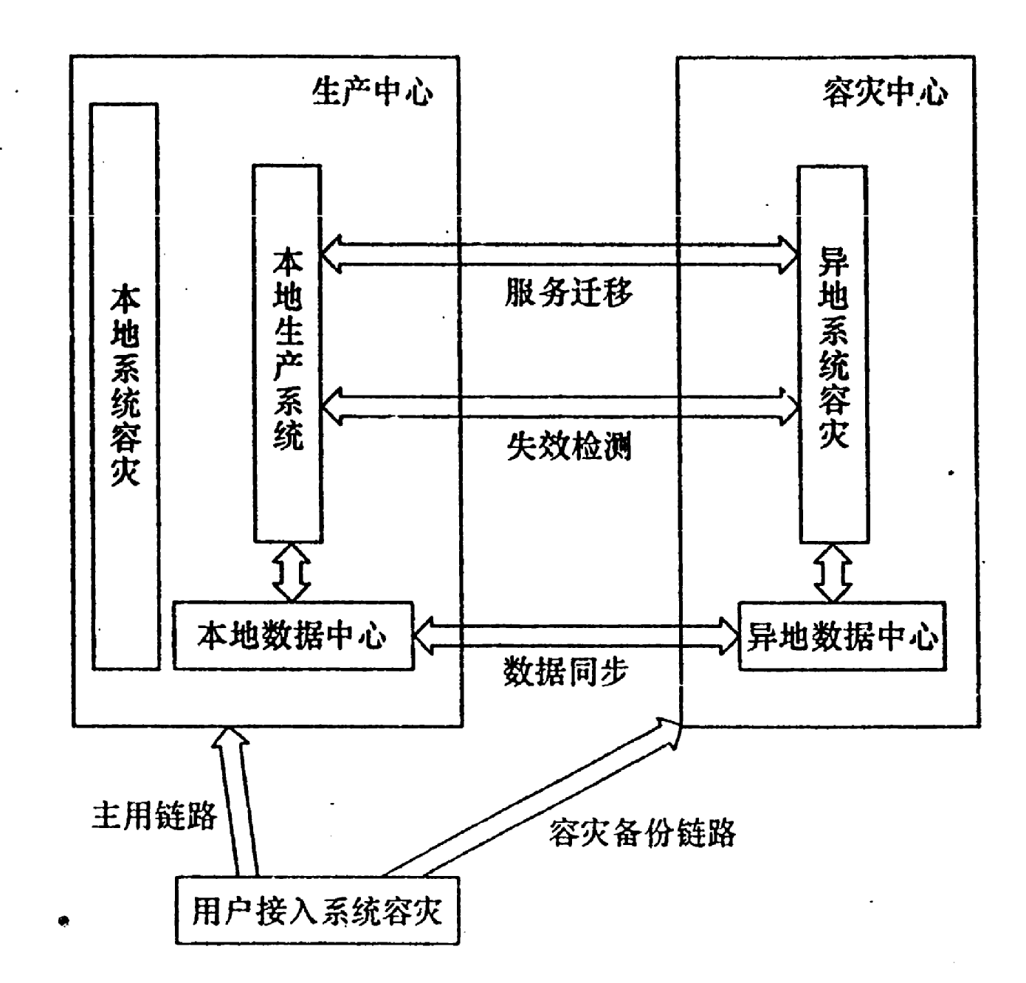
2.4 容灾系统的体系结构

Slide 31
容灾系统的体系结构（1/3）
本地系统容灾
  主要通过对业务流程处理能力的有效冗余和故障切换恢复来实现
  一方面通过各要素（如软件、数据库、服务器、存储设备等）自身的可靠性（如冗余设计、自检错、自纠错、自恢复）
  另一方面，利用生产中心内已有的生产数据的备份，以及冗余配置的业务处理能力，恢复业务运行
异地系统容灾
用户接入系统容灾

Slide 32
容灾系统的体系结构（2/3）
本地系统容灾
异地系统容灾
  通过物理距离将生产中心与容灾中心绝对隔离开，可以预防大范围的毁灭性灾难
  备用数据处理系统（生产中心的克隆）
  生产中心和容灾中心的网络连接
  远程数据复制技术
用户接入系统容灾

Slide 33
容灾系统的体系结构（3/3）
本地系统容灾
异地系统容灾
用户接入系统容灾
  发生故障时路径自动切换到容灾中心

Slide 34
内容：
为什么需要灾备
灾备的概念
容灾抗毁的目标与等级
数据容灾
网络容灾
服务容灾
容灾规划
灾备技术的发展演化

Slide 35
3 容灾抗毁的目标与等级
3.1 容灾抗毁的目标
3.2 容灾抗毁的等级划分

Slide 36
3.1 容灾抗毁的目标
在灾难发生后减少数据丢失量和系统的宕机时间，保证业务系统的连续运行
不同的业务对数据丢失的容忍量和要求的业务恢复时间各不相同
  要求数据“零丢失”，但可容忍较长的恢复时间
  可容忍较多的数据丢失，但要求“实时”恢复运行

Slide 37
3.1 容灾抗毁的目标
恢复时间目标RTO（Recovery Time Objective）
  在信息系统发生灾难而造成业务中断后，业务所能够容忍的停顿时间，它代表了系统的恢复能力
  恢复时间越短，业务损失越小
恢复点目标RPO（Recovery Point Objective）
降级运行目标DOO（Degrade Operation Objective）

Slide 38
3.1 容灾抗毁的目标
恢复时间目标RTO（Recovery Time Objective）
恢复点目标RPO（Recovery Point Objective）
  灾难发生时业务能够容忍的数据丢失量
  通常用来衡量数据恢复有关的业务连续性
  RPO越高，丢失的数据量越少，损失越小
降级运行目标DOO（Degrade Operation Objective）

Slide 39
3.1 容灾抗毁的目标
恢复时间目标RTO（Recovery Time Objective）
恢复点目标RPO（Recovery Point Objective）
降级运行目标DOO（Degrade Operation Objective）
  在只有一个生产中心和一个容灾中心的情况下，灾难发生时，业务切换到容灾中心后，要尽快恢复或重建生产中心，减少降级运行时间

Slide 40
3.2 容灾抗毁的等级划分
美国SHARE用户组和IBM于1992年提出的灾难恢复等级概要SHARE 78标准
将容灾抗毁的等级分为7级

Slide 41
第0级容灾方案
第0级容灾方案（Not off-site Data 无异地备份）
  数据仅在本地生产中心进行备份，没有在异地备份，没有处理意外事故的计划
  业务恢复时间不可预测（当灾难发生时，由于备份介质保存在生产中心，因此灾难可能造成备份数据一起被毁）

Slide 42
第1级容灾方案
第1级容灾方案（PTAM--Pickup Truck Access Method，车载运送访问方式）：把备份数据（一般为磁带拷贝）以车载方式定时运送到异地保存，可以提供区域性的容灾抗毁。
  可以为灾难发生后重建系统提供冷备份的数据，费用低，但恢复数据时间较长（至少一周以上），同时丢失近期数据（与数据备份的频率相关）
  灾难发生后，需要在异地容灾中心重建整个生产系统，包括在主机上安装整个系统和应用程序，通过备份数据进行恢复

Slide 43
第2级容灾方案
第2级容灾方案（PTAM+Hot Site）：在第１级容灾方案基础上增加了热备中心
  当灾难发生时，可以将备份数据恢复到正在运行着的容灾中心的备份系统上，可明显降低灾难恢复时间，可以在几天内恢复
  由于PTAM方式的局限，异地容灾中心的数据无法与生产中心同步，因此必然存在数据丢失

Slide 44
第3级容灾方案
第3级容灾方案（Electronic Vaulting 电子链接方式）：通过网络将关键数据进行备份、并存放至异地，制定有相应灾难恢复计划，有备份中心，并配备部分数据处理系统及网络通信系统
  比传统的磁带备份更快地得到新数据，当灾难发生时，之后少量的数据需要重新恢复，恢复时间可缩短

Slide 45
第4级容灾方案
第4级容灾方案（Active Secondary Site 活动的热备容灾中心）：增加备份管理软件自动通过通信网络将部分关键数据定时备份至异地，并制定相应的灾难恢复计划
  分布在异地的两个中心均处于活动的工作状态，并可互相备份和分担任务负载
  系统可在一天的时间内恢复。关键业务功能的恢复可降低到小时级
  系统自最近一次数据备份以来的业务数据将会丢失

Slide 46
第5级容灾方案
第5级容灾方案（Two-Site, Two-Phase Commit 双站点，两步提交）：数据库的每一次提交必须同时更新本地生产中心和异地容灾中心数据库，使得两个站点形成了互为镜像的关系
  提供了更好的数据完整性和一致性
  灾难发生时，仅是传送中的数据丢失，恢复时间降低到分钟级
  只有当两地的数据都更新完成后，才认为此次交易成功。两地由高速网络连接，关键数据和应用同时运行在两个中心

Slide 47
第6级容灾方案
第6级容灾方案（Zero Data Loss 零数据丢失）：在本地和远程的所有数据被同时更新，灾难发生时，能够提供跨站点动态负载平衡和自动系统故障切换功能。

Slide 48
容灾系统应包含
  数据容灾
  网络容灾
  服务容灾
  容灾规划

Slide 49
内容：
为什么需要灾备
灾备的概念
容灾抗毁的目标与等级
数据容灾
网络容灾
服务容灾
容灾规划
灾备技术的发展演化

Slide 50
4 数据容灾
4.1 数据容灾技术
4.2 数据备份方式

Slide 51
4.1 数据容灾技术
数据容灾技术要求
  完整性
  一致性
  可验证性
  实时性
  可扩展性
  可重用性
  可靠性
  开放性
  透明性
  可管理性
  集成性
对维持业务正常运行的所有生产数据进行保护

Slide 52
4.1 数据容灾技术
数据容灾技术要求
  完整性
  一致性
  可验证性
  实时性
  可扩展性
  可重用性
  可靠性
  开放性
  透明性
  可管理性
  集成性
保证被保护的生产数据的各部分在业务逻辑上的一致性

Slide 53
4.1 数据容灾技术
数据容灾技术要求
  完整性
  一致性
  可验证性
  实时性
  可扩展性
  可重用性
  可靠性
  开放性
  透明性
  可管理性
  集成性
保证在需要利用数据备份恢复业务状态时，可顺利读出生产数据、恢复业务状态

Slide 54
4.1 数据容灾技术
数据容灾技术要求
  完整性
  一致性
  可验证性
  实时性
  可扩展性
  可重用性
  可靠性
  开放性
  透明性
  可管理性
  集成性
生成完整的生产数据的数据备份频率。频率越高，实时性越好

Slide 55
4.1 数据容灾技术
数据容灾技术要求
  完整性
  一致性
  可验证性
  实时性
  可扩展性
  可重用性
  可靠性
  开放性
  透明性
  可管理性
  集成性
生产数据保护机制随着IT基础结构和业务的变化而不断扩展，适应能力即可扩展性

Slide 56
4.1 数据容灾技术
数据容灾技术要求
  完整性
  一致性
  可验证性
  实时性
  可扩展性
  可重用性
  可靠性
  开放性
  透明性
  可管理性
  集成性
生成生产数据的备份会占用一部分IT资源，除利用其恢复业务状态之外，利用其进行其他任务，如数据归档、报表生成等

Slide 57
4.1 数据容灾技术
数据容灾技术要求
  完整性
  一致性
  可验证性
  实时性
  可扩展性
  可重用性
  可靠性
  开放性
  透明性
  可管理性
  集成性
技术本身应十分成熟、稳定，其自身不能成为新的安全隐患

Slide 58
4.1 数据容灾技术
数据容灾技术要求
  完整性
  一致性
  可验证性
  实时性
  可扩展性
  可重用性
  可靠性
  开放性
  透明性
  可管理性
  集成性
应遵循行业的标准或建议，采用标准的、开放性的技术

Slide 59
4.1 数据容灾技术
数据容灾技术要求
  完整性
  一致性
  可验证性
  实时性
  可扩展性
  可重用性
  可靠性
  开放性
  透明性
  可管理性
  集成性
应当尽量不对生产系统做大的变更。应当是一个相对独立的技术，不干扰生产系统运行。生产系统的变更，同样应尽量不影响其结构和运行

Slide 60
4.1 数据容灾技术
数据容灾技术要求
  完整性
  一致性
  可验证性
  实时性
  可扩展性
  可重用性
  可靠性
  开放性
  透明性
  可管理性
  集成性
监控业务状态的保护机制的运行状态、运行性能、故障处理的能力，保证其按照设定的保护要求运行

Slide 61
4.1 数据容灾技术
数据容灾技术要求
  完整性
  一致性
  可验证性
  实时性
  可扩展性
  可重用性
  可靠性
  开放性
  透明性
  可管理性
  集成性
所选择的技术，应与整个容灾系统的其他部件良好的集成

Slide 62
4.2 数据备份方式
全备份
  对整个磁盘卷或逻辑磁盘进行备份
  数据最全面，最完整
  数据量非常大，备份时间较长。如果两次全备份时间间隔较短，会存在大量的重复数据
  一般只在备份的最开始时采用
增量备份
累积备份

Slide 63
4.2 数据备份方式
全备份
增量备份
  只拷贝上次备份以后发生变化的文件
  当发生灾难时，恢复数据比较麻烦
累积备份

Slide 64
4.2 数据备份方式
全备份
增量备份
累积备份
  每次备份的数据是在上一次全备份之后新增加的和修改过的数据
  恢复相对简单

Slide 65
全备份、增量备份和累积备份可综合使用，以平衡数据恢复所需的时间

Slide 66
例：周备份计划表
时间 | 星期日 | 星期一 | 星期二 | 星期三 | 星期四 | 星期五 | 星期六
备份类型 | 全备份 | 增量备份 | 增量备份 | 累积备份 | 增量备份 | 增量备份 | 增量备份
备份拷贝中的数据 | 星期日的完整数据库 | 星期日全备份后修改和新增的文件 | 星期一备份后修改和新增的文件 | 星期日全备份后修改和新增的文件 | 星期三备份后修改和新增的文件 | 星期四备份后修改和新增的文件 | 星期五备份后修改和新增的文件
完整数据库恢复顺序 | 恢复星期日的备份 | 恢复星期日的全备份，和星期一的增量备份 | 恢复星期日的全备份、星期一和星期二的增量备份 | 恢复星期日的全备份，和星期三的累积备份 | 恢复星期日的全备份、星期三的累积备份和星期四的增量备份 | 恢复星期日的全备份、星期三的累积备份、星期四和星期五的增量备份 | 恢复星期日的全备份、星期三的累积备份、星期四、五、六的增量备份

Slide 67
内容：
为什么需要灾备
灾备的概念
容灾抗毁的目标与等级
数据容灾
网络容灾
服务容灾
容灾规划
灾备技术的发展演化

Slide 68
5 网络容灾
网络可生存性（survivability）
  网络在遭受各种故障（如人为通信故障以及客观因素导致的通信事故等），甚至灾难性大故障（海啸、地震、水灾、火灾等导致的故障）时，仍能维持可接受的业务质量的能力

Slide 69
网络可生存性包含两方面内容
  在出现故障的情况下，网络通过各种恢复技术，来维持或恢复服务达到可接受程度的能力
  应用网络预防技术，从网络故障中减轻或预防服务失效

Slide 70
影响网络生存性的主要因素
硬件设备失效
  一台传输交换设备或一根光纤上承载的业务数量和种类越来越多，设备中的一个元器件的失效或光纤被切断将影响多个业务
网络设备中的软件缺陷问题
  由于软件测试的不可遍历性，不可能检测出所有的安全漏洞，给网络攻击者留下了可乘之机，同时也给通信网络系统埋下了整体崩溃的隐患
不可抗拒的自然灾害和人为蓄意破坏

Slide 71
网络可生存性保护机制
采用专用资源的保护机制
  采用预先规划的方法分配网络资源，防止未来预期可能出现的网络故障
  通过事先对网络可能遭受的威胁进行分析，并对网络中不同资源的重要性进行分级，预先分配保护资源
  优点：保护通路的路由和需要的资源已实现预留，网络失效恢复时间很短
  缺点：缺乏灵活性。对预期外的故障不能做出良好反应
实时寻找可用资源的动态恢复机制

Slide 72
网络可生存性保护机制
采用专用资源的保护机制
实时寻找可用资源的动态恢复机制
  在网络出现故障后，采用动态策略寻找可用资源，并采用重选路由的方法绕过有故障的部件
  优点：可更有效地利用网络资源；恢复机制有更大的灵活性，适应能力更强，可用于预期外的故障恢复
  缺点：故障恢复时间较长

Slide 73
内容：
为什么需要灾备
灾备的概念
容灾抗毁的目标与等级
数据容灾
网络容灾
服务容灾
容灾规划
灾备技术的发展演化

Slide 74
6 服务容灾
服务容灾
  在生产中心的信息系统发生严重故障或灾难时，为了尽可能减少因业务停顿造成的损失，而制定的故障检测与定位、故障隔离和容灾中心接管业务的步骤和方法等

Slide 75
服务容灾相关技术（1/4）
  失效检测技术
    对系统运行时的存活状态进行检测，可以及时发现系统灾难，以便及时对系统实施补救措施
  基于DNS的服务迁移技术
  基于IP重定向的服务迁移技术
  基于集群的服务迁移技术

Slide 76
服务容灾相关技术（2/4）
  失效检测技术
  基于DNS的服务迁移技术
    发生灾难时，为了保证业务的连续性，必须实现系统的透明迁移，即从生产中心的系统迁移到容灾中心的信息系统上。最高要求是“无缝迁移”
    通过动态域名系统将发生故障的生产中心的业务由容灾中心的业务应用系统接管
  基于IP重定向的服务迁移技术
  基于集群的服务迁移技术

Slide 77
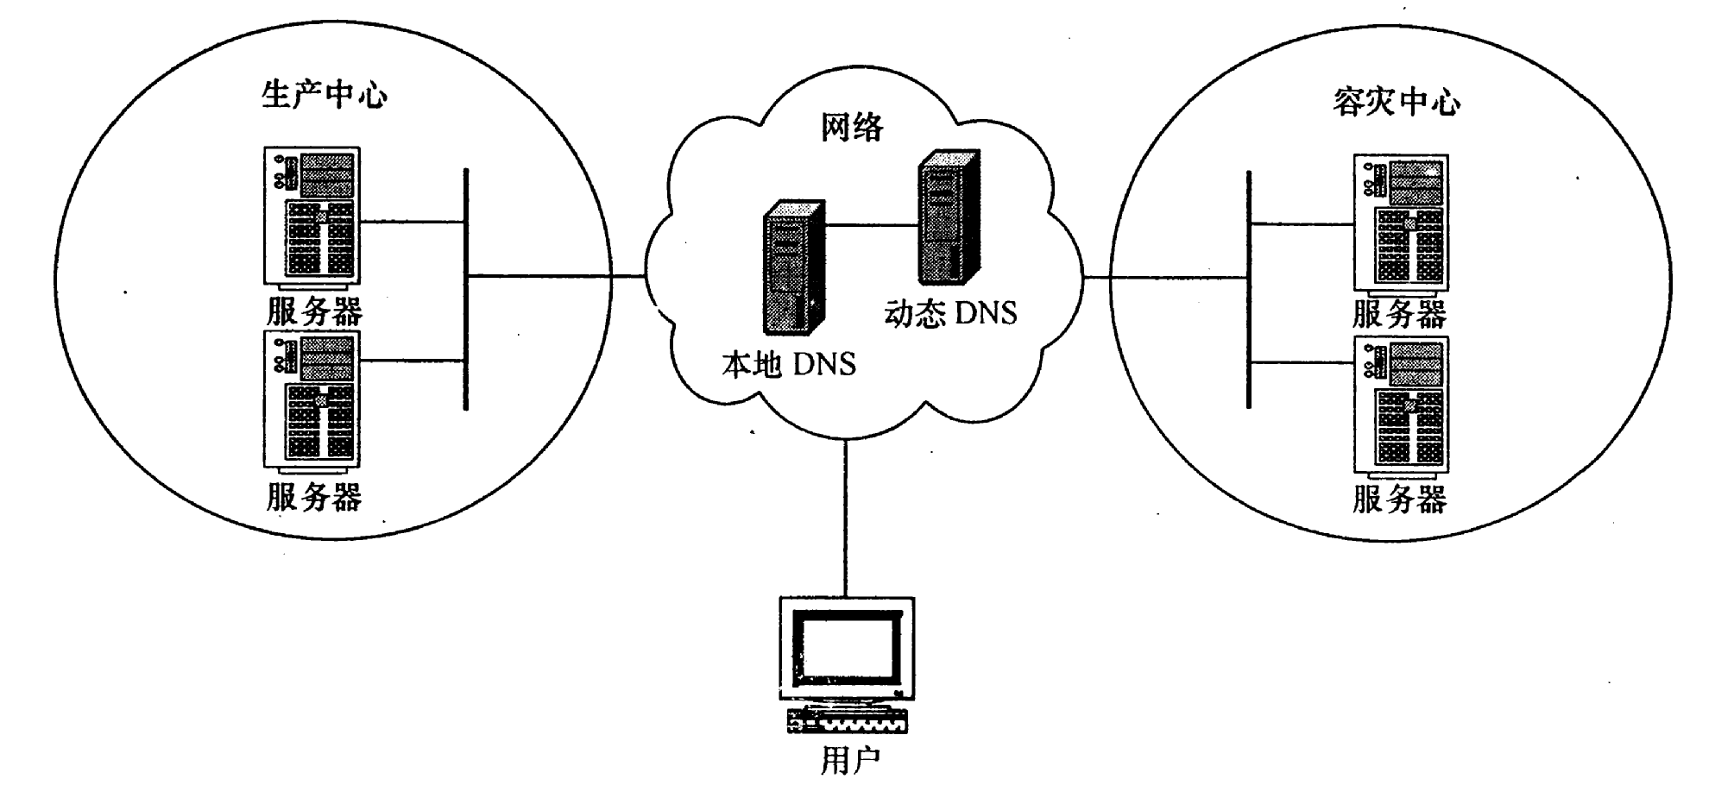
基于动态DNS的服务迁移技术

Slide 78
服务容灾相关技术（3/4）
  失效检测技术
  基于DNS的服务迁移技术
  基于IP重定向的服务迁移技术
    使用IP重定向设备，使用户的连接在生产中心和容灾中心之间自动切换，以实现容灾抗毁的功能以及业务连续性
  基于集群的服务迁移技术

Slide 79
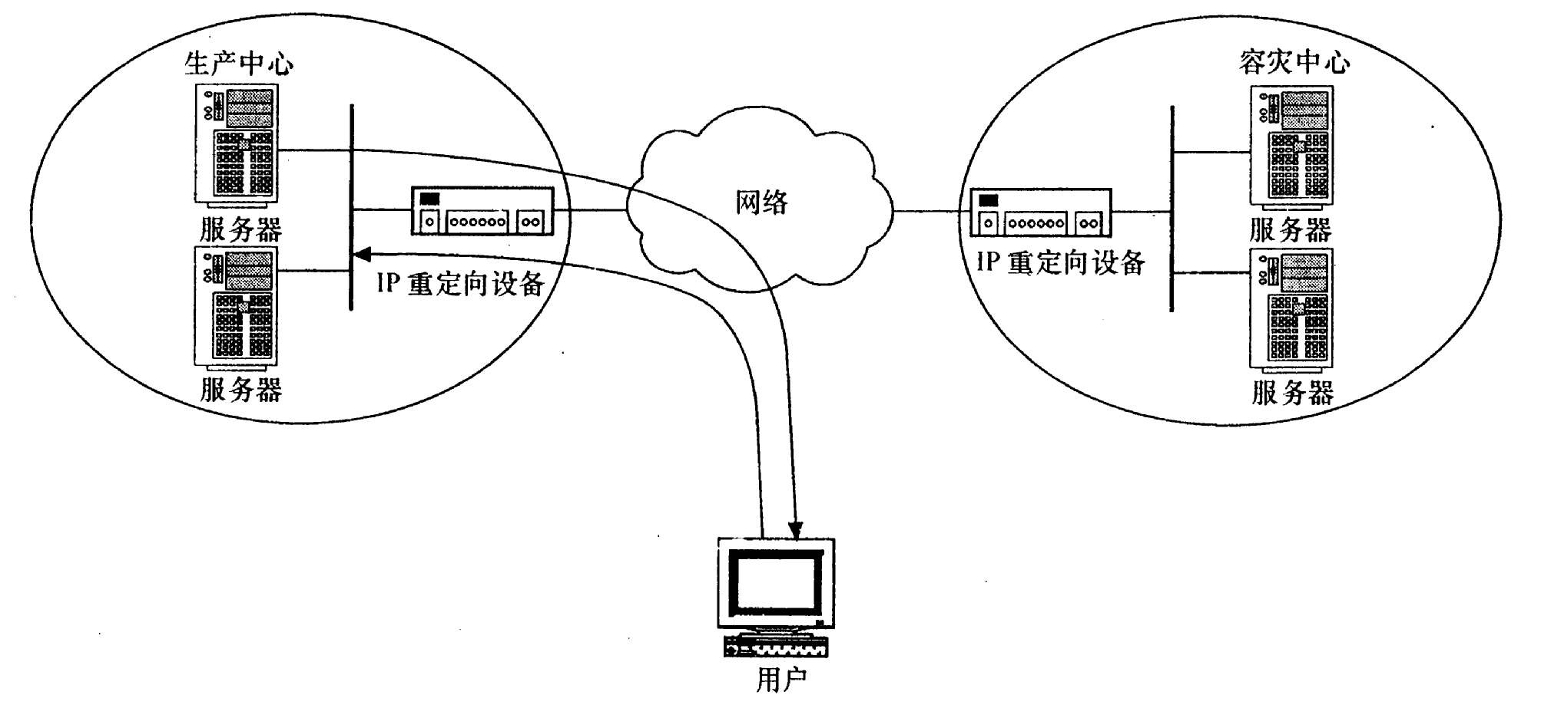
正常情况下的用户访问

Slide 80
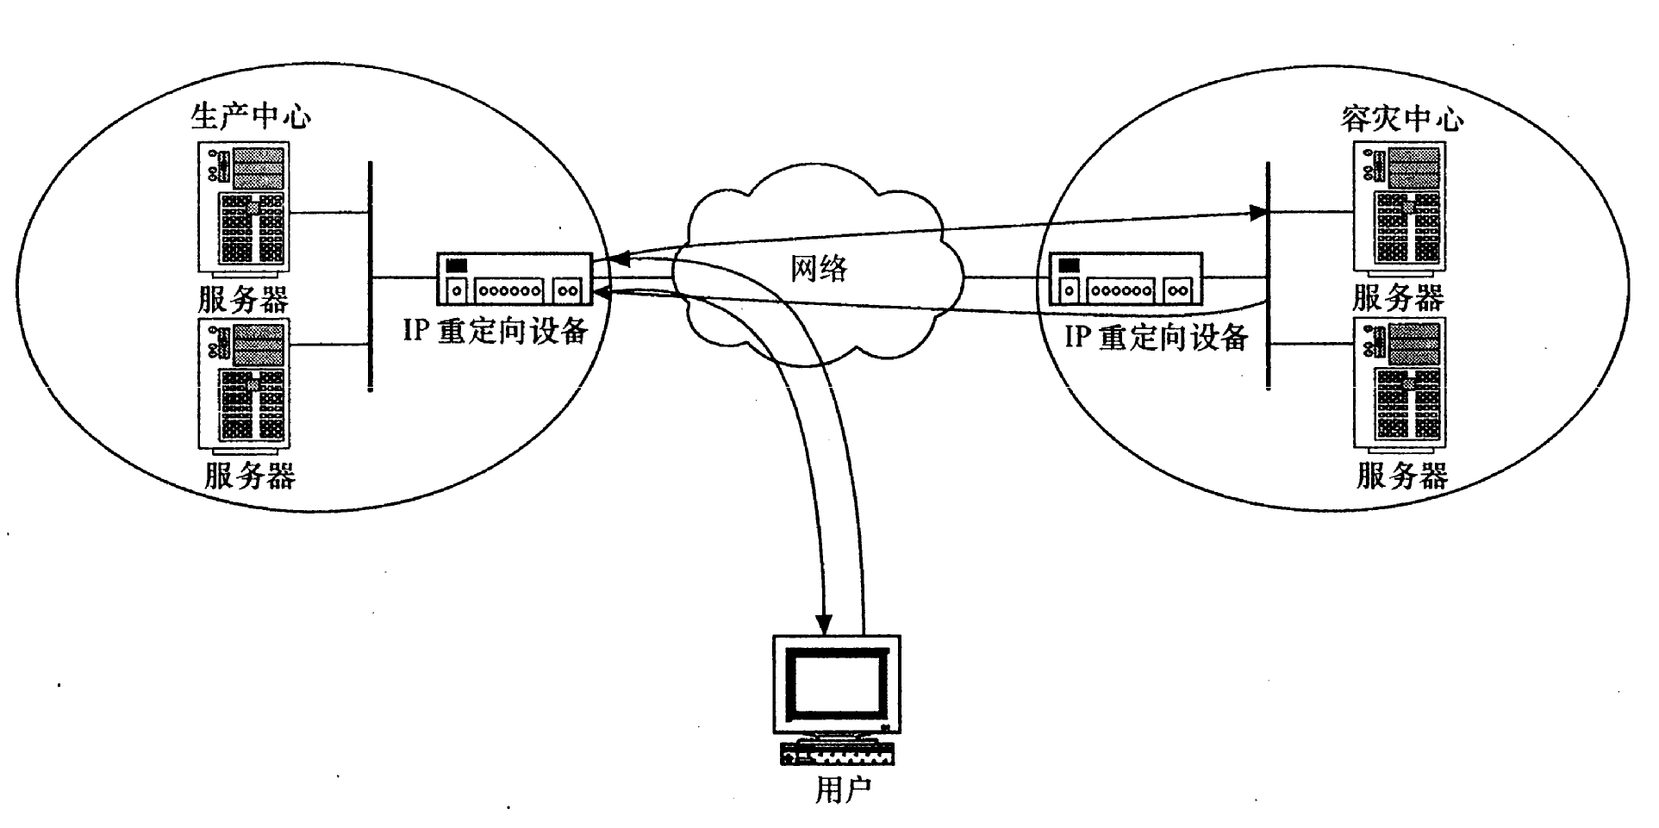
灾难情况下的用户访问

Slide 81
服务容灾相关技术（4/4）
  失效检测技术
  基于DNS的服务迁移技术
  基于IP重定向的服务迁移技术
  基于集群的服务迁移技术
    集群：由相互独立的一些计算机构成，这些计算机做为一个整体对外提供服务。对用户来说，就像面对一个计算机一样，但其处理能力、可靠性和IO能力都得到了大幅度的提升。
    当集群中的一台节点服务器发生故障时，在其上运行的应用程序将在集群中的另一节点服务器上被自动接管。
    如果灾难影响到了生产中心，集群技术会自动将业务系统转移到集群中的其他部分，关键业务不会受到影响。对用户而言，集群提供的是透明的、单一的和可靠的系统服务，用户基本感觉不出变化

Slide 82
内容：
为什么需要灾备
灾备的概念
容灾抗毁的目标与等级
数据容灾
网络容灾
服务容灾
容灾规划
灾备技术的发展演化

Slide 83
7 容灾规划
必要性
  随着信息技术的发展，单位和组织越来越依赖于计算机信息系统和网络系统
  一旦发生故障或灾难，会导致重大损失
  容灾规划可以在信息系统的最初设计阶段就考虑它们应对故障的可恢复性，变被动为主动

Slide 84
容灾规划六个阶段
项目计划阶段
  定义容灾规划项目的原则、范围和初级目标，定义整个项目的进度和时间安排，如何分配必要的资源和人员来组建项目规划小组
风险分析阶段
恢复策略选择阶段
项目实施阶段
项目测试和培训阶段
维护阶段

Slide 85
容灾规划六个阶段
项目计划阶段
风险分析阶段
  对企业的业务和流程进行分析，识别关键业务流程和关键资源，进一步量化其存在的各种风险，确定各种业务的中断损失，定义恢复时间目标和恢复点目标，从而确定恢复的优先顺序。最终确定容灾规划的详细目标
恢复策略选择阶段
项目实施阶段
项目测试和培训阶段
维护阶段

Slide 86
容灾规划六个阶段
项目计划阶段
风险分析阶段
恢复策略选择阶段
  根据风险分析的结果，确定恢复策略，选择符合企业要求的、合适的容灾技术
项目实施阶段
项目测试和培训阶段
维护阶段

Slide 87
容灾规划六个阶段
项目计划阶段
风险分析阶段
恢复策略选择阶段
项目实施阶段
  部署和实施恢复策略中技术、产品和方法，建立企业的容灾系统，并且形成详细的应急响应计划方案
项目测试和培训阶段
维护阶段

Slide 88
容灾规划六个阶段
项目计划阶段
风险分析阶段
恢复策略选择阶段
项目实施阶段
项目测试和培训阶段
  对应急响应计划进行测试，发现和修改计划中的缺陷。对企业相关人员进行应急计划职责的培训，以保障灾难发生时应急响应的顺利实施。
维护阶段

Slide 89
容灾规划六个阶段
项目计划阶段
风险分析阶段
恢复策略选择阶段
项目实施阶段
项目测试和培训阶段
维护阶段
  对变更的管理和对计划的进一步修改完善，以便适应企业信息系统和业务的变化和发展

Slide 90
内容：
为什么需要灾备
灾备的概念
容灾抗毁的目标与等级
数据容灾
网络容灾
服务容灾
容灾规划
灾备技术的发展演化

Slide 91
8 灾备技术的发展演化

Slide 92
灾备的提出
灾难备份在上世纪50年代作为容错中的一种技术手段被提出
但是直到70年代，灾备才作为独立的研究方向得到发展，其契机是美国建立联邦应急管理总署。该机构明确提出了建立灾难指挥系统，提出了信息系统的灾难安全保障
1979年，SunGuard公司建立了世界上第一个灾备中心，从而开创了专业从事信息系统灾备的产业

Slide 93
灾备历史发展演化
最初，灾备集中在企业信息化方面，专注于数据备份和系统备份
随后，随着信息系统规模扩大，提出了灾难恢复计划，即在灾备中加入了灾难恢复预案、资源需求和灾备中心管理，形成了生产中心的保障概念
之后，把灾难恢复从专注于系统转向了业务的角度，提出了用业务衡量灾备目标

Slide 94
灾备历史发展演化
“911”事件后，灾备引入了管理方面的知识，包括
  紧急事件响应
  危机公关和供应链危机管理等

Slide 95
灾备成功典型案例
“911”事件后发生后，因国贸大厦的轰然倒塌，位于其中的德意志银行和纽约银行两个银行走向了两条截然不同的道路。因为在异地建立了数据灾备中心，德意志银行很快就恢复了业务；而后者却在数月后因数据的丢失被迫破产清盘，从而引发了以金融保险业为主的客户对数据灾难备份建设的庞大需求

Slide 96
思考：
灾备与安全的关系

